Slide 1
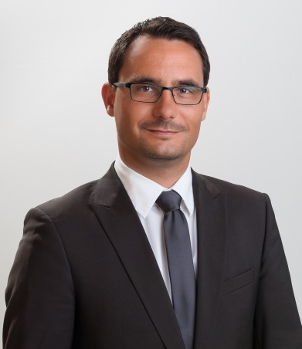
Wahlpflichtbereich Public Health (Blockseminar)
Prof. Dr. Lars Fritzsche (Fachbereichsleiter Ergonomie,
imk automotive GmbH)
Inhalte
Arbeitssicherheit und Prävention
Betriebl. Gesundheitsmanagement
Fehlzeiten und Präsentismus
Demographische Entwicklung
Ergonomische Arbeitsgestaltung
Partizipative Arbeitsgestaltung
Arbeitsorganisation: Job Rotation / Enrichment/ Enlargement
Termine
23.11.2018, 13-17 Uhr (Einführung)
18.01. und 25.01.2019, jeweils 10-18 Uhr (Seminar)

